Slide 1
Tamizaje de Cáncer Colorrectal
Esteban Isaza Gómez
Residente de Cirugía General
Universidad Pontificia Bolivariana

Slide 2
Contenido
Introducción y Epidemiología.
Etiología.
Factores de riesgo y protectores.
Carcinogénesis.
Tamización.
Recomendaciones.
Conclusiones.

Slide 3
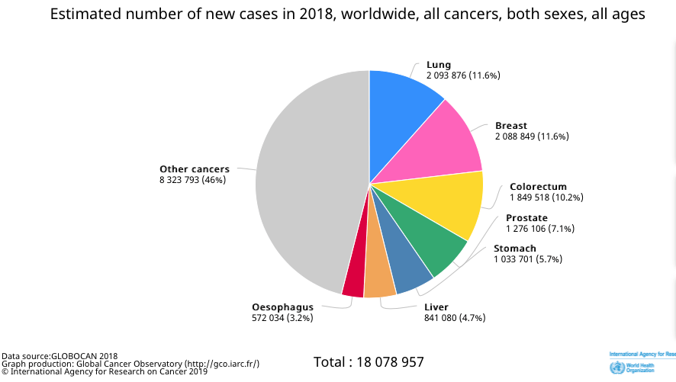
Segunda causa de muerte por cáncer

Slide 4
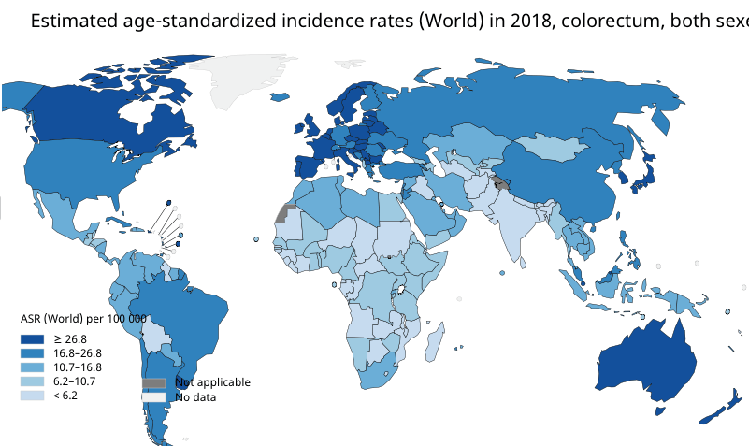
Notes:
Incidencia mas alta: canadá, australia, nueva zelanda, korea y japon (a la derecha), la mayoría de europa. En Sur Ameria: brasil, ergentina y chile. Colombia 15.8.

Slide 5
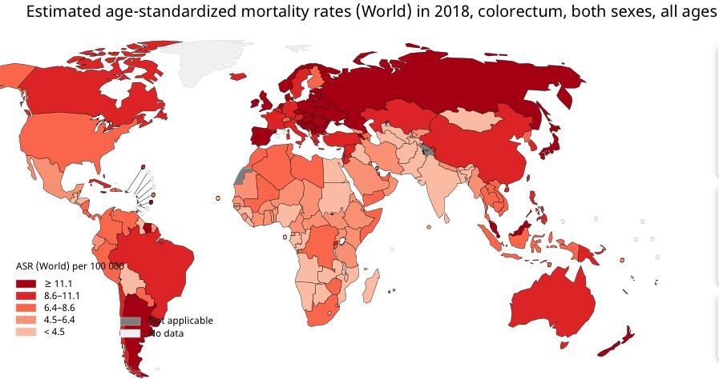
Notes:
Cambia un poco: europa con rusia incluido, en sur america (argentina y suriname), mlasia.

Slide 6
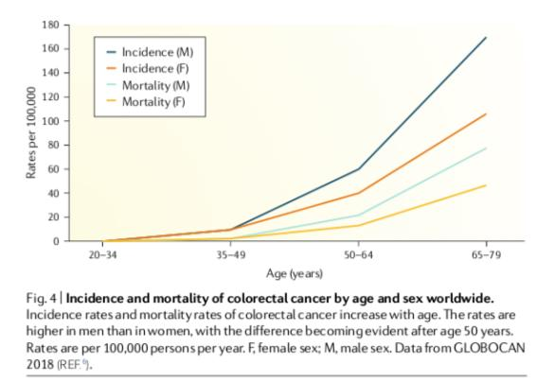
Introducción
Incidencia:
Más frecuente en
Hombres → >25%
> 60 años
Afroamericanos

Slide 7
Etiología del CCR
Mayoría son esporádicos → Asociados a factores de riesgo.
Síndromes hereditarios
Poliposis Adenomatosa Familiar.
Síndrome de Lynch.
Poliposis asociada al gen MUTHY.
Síndrome de Peutz-Jeghers.
Síndrome de Poliposis Juvenil.
Síndrome de Pólipos Aserrados.
Poliposis Adenomatosa de etiología no conocida.

Slide 8
Factores de Riesgo Para CCR
Obesidad
Sedentarismo
Alcohol
Dieta
Tabaquismo
Familiar en 1er grado con CA de colon
Notes:
Obesidad: Aumento de 10 cm de cicunferencia aumenta 4% el riesgo → grasa visceral secreta adipoquininas proinflamatorias y la resistencia a la insulina por producción de factores de proliferación celular y disminución de apoptosis
Sedentarismo: idealmente más de 150 min semana intensidad moderada o 75 min intensidad alta
Dieta: Carnes rojas y procesadas, gaseosas, granos refinados, papas y postres
Alcohol: Acetaldehido → metabolito carcinogénico.

Slide 9
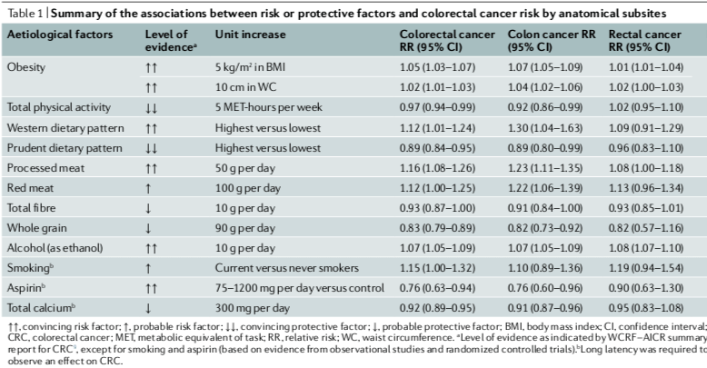
Factores Protectores
Actividad física.
Patrón alimentario.
Consumo de fibra.
Consumo de granos enteros.
Ingesta de calcio.

Slide 10
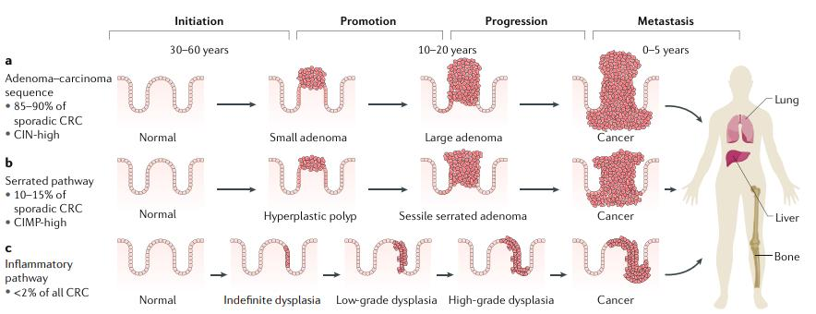
Carcinogénesis
Notes:
Initiation involves irreversible genetic damage (such as DNA adducts) that predisposes the affected cells to subsequent neoplastic transformation. In the promotion stage, the initiated cells proliferate, inducing abnormal growth (neoplasm). In the subsequent progression phase, by undergoing further genetic and epigenetic alterations that could confer a selective growth advantage to cells, benign tumour cells transform into malignant cancer cells and acquire aggressive characteristics and metastatic potential. Metastasis is marked by the spread of cancer cells from the primary organ to other organs or tissues through the bloodstream or the lymphatic system

Slide 11
Lesiones Premalignas
Importante
Las lesiones benignas precursoras son los pólipos
Lesiones removibles en la colonoscopia de tamizaje
La progresión a CCR toma usualmente al menos 10 años

Slide 12
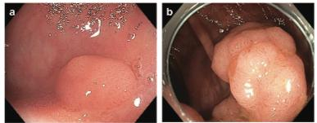
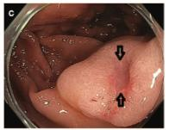
Lesiones Premalignas
Pólipos adenomatosos
+ Frecuente (85 – 90% de los CCR esporádicos provienen de adenomas).
Adenomas de alto riesgo
Adenomas avanzados → >o= 1 cm, Histología vellosa, Displasia de alto grado o múltiples (>3).
Riesgo de progresión a CCR → 30 – 50% (vs 1% de los avanzados).

Slide 13
Lesiones Premalignas
Pólipos aserrados
Tipos: Pólipo hiperplásico, Adenoma aserrado clásico, Adenoma aserrado sésil y pólipos mixtos.
Combina la morfolofía de apariencia dentada con los cambios displásicos de los adenomas.
Precursores de CCR esporádico en 10 – 15%.

Slide 14
Definiciones
Tamización
Seguimiento
Prueba diagnóstica
Detección del CCR en estadio temprano o de lesiones precancerosas en personas asintomáticas.
Realización de colonoscpia de intervalo en pacientes con historia de CCR, lesiones premalignas o con diagnóstico de EII.
Pruebas realizadas en personas sintomáticas o con pruebas de tamizaje positiva diferente a la colonoscopia.

Slide 15
Tamización del CCR
Objetivo:
Disminuir la morbimortalidad del CCR al detectarlo en estadíos curales o detectar las lesiones premalignas.
Supervivencia a 5 años
Enfermedad localizada 90%.
Enfermedad regional 71%.
Enfermedad a distancia <7 – 14%.

Slide 16
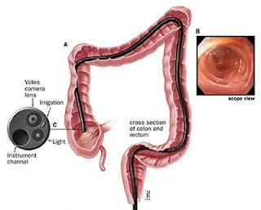
Pruebas de Tamización
Métodos endoscópicos
Colonoscopia Total
Visualización completa del colon.
Sirve de diagnóstico y tratamiento.
Detecta pólipos (lesiones premalignas) y neoplasia maligna.
Sensibilidad 80 – 95% y Especificidad 95 – 100%.
Intervalo de seguimiento prolongado → 10 años.
Disminuye la mortalidad en 68%**
** Traspolado del uso de la rectosigmoidoscopia flexible

Slide 17
Pruebas de Tamización
Métodos endoscópicos
Colonoscopia Total
Desventajas:
Perforación
Preparación
Sedación
Sangrado
broncoaspiración
Calidad de Colonoscopia
Tasa detección adenoma >25%
Tasa intubación cecal >90%
Incluir entrada de apéndice, válvula ileocecal ó íleon distal
Reportar preparación colónica
Tiempo de retirada >6min

Slide 18
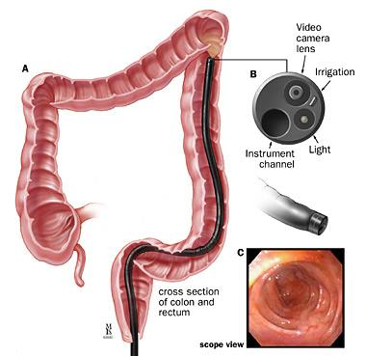
Pruebas de Tamización
Métodos endoscópicos
Rectosigmoidoscopia
Menos riesgo de perforación
Menor costo
No requiere sedación
Solo ve el colon distal
Periodicidad de 5 – 10%

Slide 19
Pruebas de Tamización
Pruebas en Materia Fecal
Disminución de la mortalidad 32%.
NO detectan lesiones premalignas.
Detectan lesiones malignas.
Sangre Oculta en Heces
Actividad pseudoperoxidasa del grupo hem.
Prueba de guayaco.
Requiere restricción dietaria de carnes rojas, vitamina C.
Toma de 3 muestras.
Sensibilidad del 62 – 79% y Especificidad del 87 – 96%.
Periodicidad → 1 – 2 años.

Slide 20
Pruebas de Tamización
Pruebas de materia fecal
Test inmuniquímico de materia fecal
Detecta globina.
No requiere restriscción dietaria.
Bajo precio – 1 sola muestra.
Periodicidad 1 año.
NO detecta pólipos aserrados → Menor sangrado para detectar.

Slide 21
Pruebas de Tamización
Pruebas de materia fecal
Test Inmunoquímico y de ADN de materia fecal
Método FIT y marcadores de ADN anómalo.
Sensibilidad 92%, Especificidad 87%.
Menor especificidad que FIT y 3 veces más costoso.
Requiere mayores estudios para evaluar disminución de mortalidad.
Periodicidad → 3 años.

Slide 22
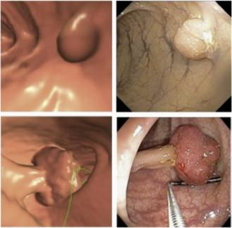
Pruebas de Tamización
Pruebas imaginológicas
Colonografía por TAC (” Colonoscopia virtual”)
Menos invasivo que la colonoscopia.
Requiere preparación y administración de contraste (genera mismo disconfort que colonoscopia).
Detecta pólipos, cáncer / buena sensibilidad y especificidad si son >10 mm.
Periodicidad → 5 años.

Slide 23
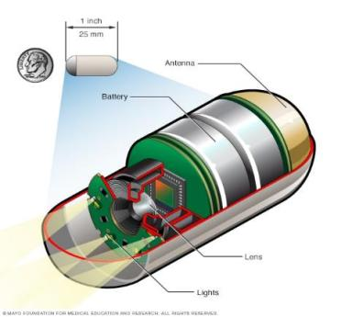
Pruebas de Tamización
Pruebas imaginológicas
Cápsula endoscópica colónica
Imágenes endoscópicas sin riesgo de perforación.
Sensibilidad 88% para adenomas > 6 mm.
Requiere mayor preparación del colon / No es útil en lesiones aserradas.
No es terapéutico.

Slide 24
Pruebas de Tamización
Pruebas en sangre
Ensayo con Septina 9 metilada (mSEPT9)
Prueba de PCR para la septina 9 metilada mutada.
Sensibilidad 68% y especificidad 80%.
Más costoso .
¿Periodicidad?
¿Disminución de mortalidad?
Indicado en aquellos que se niegan a las otras pruebas.

Slide 25
Recomendaciones
Riesgo Promedio
Riesgo Aumentado
Síndromes Familiares

Slide 26
Recomendaciones – Riesgo promedio
Población blanco
> 50 años
Sin historia
Personal de → Adenomas, pólipos sésiles aserrados, CCR o EII.
Familiar de → CCR o adenomas avanzados.

Slide 27
Recomendaciones – Riesgo promedio
Inicio de tamizaje → 50 años (¿45?).
Continuar hasta los 75 años.
De 76 – 85 años seguimiento de acuerdo a comorbilidades y expectativa de vida.
> 85 años → no realizar tamizaje (expectativa de vida <10 años).

Slide 28
Recomendaciones – Riesgo promedio
Primera elección:
Colonoscopia cada 10 años.
Si fue incompleta o mala preparación → usar otra modalidad o repetir colonoscopia al año.
Test Inmunoquímico de Materia Fecal anual.
Segunda elección:
Colonografía por TAC cada 5 años.
Prueba FIT y ADN en materia fecal cada 3 años.
Rectosigmoidoscopia flaxible cada 5 – 10 años.
Tercera elección: Cápsula endoscópica colónica.

Slide 29
Recomendaciones – Riesgo aumentado
Historia personal de:
Pólipos adenomatosos o aserrados en colonoscopia.
Bajo riesgo: Adenoma tubular → < 2 pólipos y <1 cm → repetir colonoscopia en 5 – 10 años.
Riesgo intermedio: Pólipos aserrados sin displasia → < 2 pólipos y < 1 cm → Repetir colonoscopia en 5 años.
Riesgo algto: Adenomas avanzados o múltiples → 3 – 10 pólipos → Repetir colonsocopia en 3 años.
> 10 pólipos adenomatosos → considerar Síndrome poliposo.

Slide 30
Recomendaciones – Riesgo Aumentado
Paciente con Enfermedad Inflamatoria Intestinal.
Inicio de vigilancia a los 8 años del inicio de la enfermedad.
Colonoscopia de luz blanca de alta definición: Biopsias al azar de 4 cuadrantes cada 10 cm (> 32 muestras).
Cromoendoscopia con biopsia dirigida: Si no se evidencia displasia realizar 2 muestras al azar de cada segmento intestinal.
Riesgo anual en primeros 10 – 20 años → 0.5%
Después de 20 años riesgo anual → 1%

Slide 31
Recomendaciones – Riesgo Aumentado
Personas con Historia familiar
1 o más de 1er grado con CCR → Colonoscopia cada 5 años → inicio 40 años o 10 años antes de Dx de primer familiar afectado.
Familiar de 1er grado + adenoma avanzado → colonoscopia cada 5 – 10 años → Inicio a los 40 años o en edad de Dx de familiar afectado.

Slide 32
Recomendaciones – Síndromes familiares
Síndrome de Lynch
Síndrome autosómico dominante.
Mutación en: MLH1, MSH2, MSH6 o PMS2.
Riesgo de CCR en la vida → 80%.
Colonoscopia cada 1 – 2 años.
Inicio a los 20 – 25 años o 2 – 5 años antes del Dx del primer caso.

Slide 33
Recomendaciones – Síndromes familiares
Poliposis Adenomatosa Familiar
Autosómico dominante.
Se asocia con mutación en el gen APC.
Relacionado con CA papilar de tiroides y tumores desmoides.
A los 45 años → 90% con CCR.
Se asocia con Mutación en el gen APC
Positiva: Colonoscopia cada 1 año → inicio a los 10 – 15 años.
Negativo: Tamizaje como población general.
Desconocido: Tamizaje cada 1 año → Inicio 10 – 15 años hasta los 24 años, luego cada 2 años hasta los 34 años, luego cada 3 años hasta los 44 años y luego cada 3 – 5 años.

Slide 34
Recomendaciones – Síndromes familiares
Poliposis asociada al gen MUTHY
Mutación gen MUTHY homocigoto o hemano on PAF → Colonoscopia a os 25 – 30 años → Seguimiento cada 1 – 2 años.
Gen MUTHY heterocigoto → Colonoscopia cada 5 años → Inicio a los 40 años o 10 años antes de primer Dx.
Gen MUTHY negativo → Tamizaje general.

Slide 35
Recomendaciones – Síndromes familiares
Síndrome autosómico dominante.
Pólipos hamartomatosos.
Riesgo de CCR del 39%.
Colonoscopia cada 2 – 3 años → Inicio adolescencia tardía.
Síndrome de Peutz – Jeghers

Slide 36
Recomendaciones – Síndromes familiares
Autosómica dominante.
Pólipos hamartomatosis.
Riesgo de CCR del 40 – 50%.
Colonoscopia a los 15 años → seguimiento cada 2 – 3 años.
Síndrome de Poliposis Juvenil

Slide 37
Recomendaciones – Síndromes familiares
Síndrome de Poliposis Aserrada
Al menos 5 pólipos aserrados proximales al sigmoides con 2 o más de >10 mm.
Cualquier número de pólipos aserrados proximales al sigmoides con familiar de 1er grado de poliposis aserrada.
> 20 pólipos aserrados de cualquier tamaño.
Colonoscopias repetidas hasta remover todos los pólipos > 5 mm → luego cada 1 – 3 años.
Asintomático con familiar afectado → inicio a los 40 años o misma edad de primer Dx si no hubo CCR o 10 años antes si hubo CCR.
Repetir cada 5 años si no hay pólipos.
Repetir cada 1 – 3 años si los hay.

Slide 38
Recomendaciones – Síndromes familiares
Poliposis Adenomatosa de etiología no conocida
> 100 adenomas → manejar como PAF.
20 – 100 adenomas manejables por colonoscopia: Colonoscopia + polipectomía cada 1 – 2 años.
20 – 100 adenomas no manejables por colonoscopia: Proctocolectomía o colectomía subtotal.
11 – 20 adenomas: Manejar según juicio clínico.

Slide 39
Muchas gracias

